Slide 1

Министерство просвещения РФ
ГБУ КО ПОО « Колледж информационных технологий и строительства»
Учебная практика по ПМ.04 « Сопровождение и обслуживание программного обеспечения компьютерных систем »
Тема : Антивирус Касперского
Выполнил: Карпов Ярослав Максимович, ИСп21-2К
Калининград 2023

Slide 2
Введение
Антивирусное программное обеспечение обеспечивает безопасность для компьютера. Оно защищает компьютер от различных кибер-угроз, таких как трояны, черви, шпионские программы, программы вымогатели и т.д.

Slide 3
Инструктаж по технике безопасности
Антивирус нужно загружать с официального сайта.
Следует удалить старый антивирус, если он есть.
Антивирус нужно обновлять, так как разработчики в новых обновлениях исправляют ошибки предыдущей версии.
Лучше не ставить антивирус на слабый компьютер, так как он может замедлять его работу.

Slide 4

Антивирус Касперского
Антивирус Касперского – программное обеспечение разработанное лабораторией Касперского для защиты компьютера от вредоносного ПО, которым являются вирусы, трояны, черви, программы-шпионы и т.д. Также он защищает данные, блокирует переходы на фишинговые ссылки.

Slide 5
Достоинства антивируса
Защиты от всех видов интернет-угроз.
Проверка трафика, почтовых сообщений и скачиваемых файлов в режиме реального времени.
Защита от спама и фишинга.
Родительский контроль.
Защита от утечек всей конфиденциальной информации.
Постоянный сетевой контроль.

Slide 6
Недостатки антивируса
Необходимость регулярно платить за лицензионный ключ.
Большая нагрузка на систему, которая приводит к медленной работе маломощных компьютеров.
Занимает много места и оперативной памяти при работе.
При выполнении проверки требуется закрытие других программ, что иногда бывает просто невозможно.
Воспринимает некоторые нормальные файлы, как вредоносные.
Определенные функции программы могут быть слишком навязчивыми и надоедать пользователю.

Slide 7
Требования к установке
ОС: Windows 7, windows 10, Mac OS
512 мб ОЗУ
Процессор 1ГГц и выше.
1500мб свободного места на диске.

Slide 8
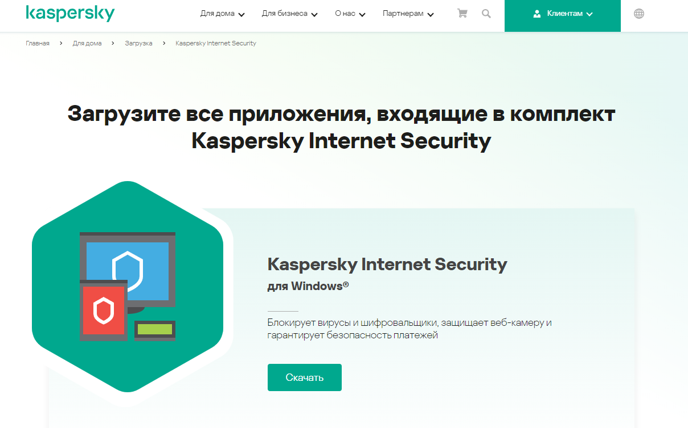
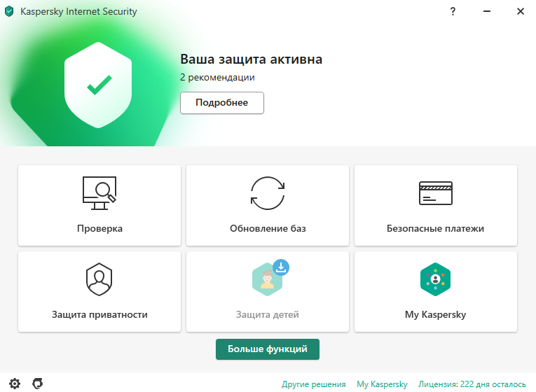
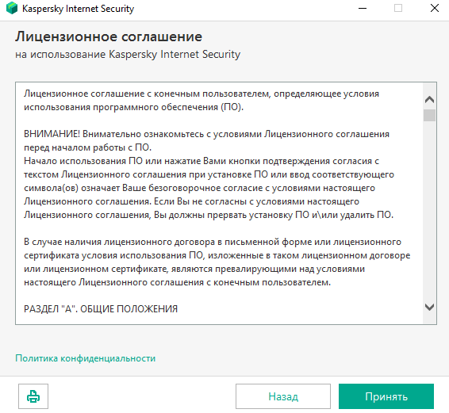
Установка
Скачиваем антивирус с официального сайта
Запускаем установочный файл
Устанавливаем

Slide 9

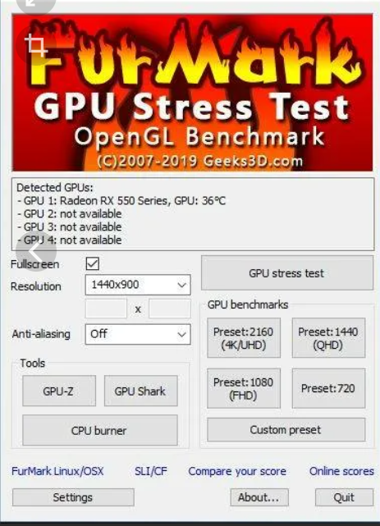
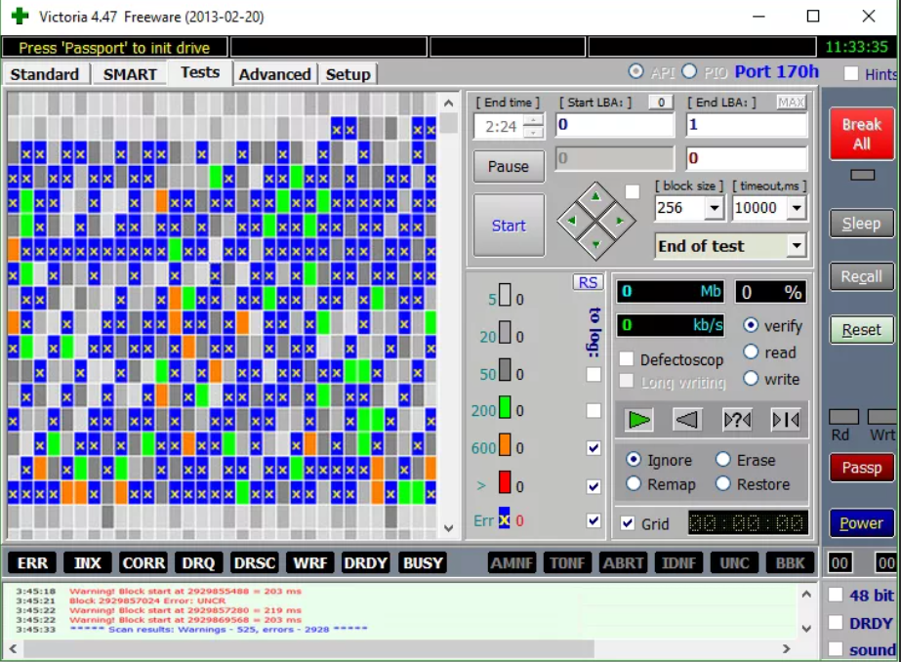
Средства диагностики оборудования
AIDA64 FurMark Victoria

Slide 10
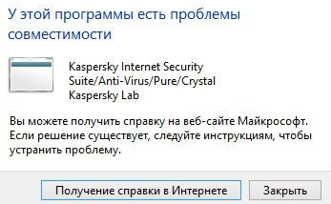
Проблема совместимости
У Касперского есть проблема с совместимостью, она связана с операционной системой. В данном случае у Касперского проблема совместимости с Windows 8. После установки она выдает ошибку о проблеме. Чтобы ее решить, нужно поставить другую версию операционной системы.

Slide 11
Функции
Базовая защита
Предотвращение угроз
Восстановление системы и данных
Защита конфиденциальных данных

Slide 12
Базовая защита
Защита от вирусов, троянских программ и червей.
Защита от шпионских и рекламных программ.
Мониторинг активности
Защита от программ блокировки экрана.
Откат действий вредоносной программы

Slide 13
Предотвращение угроз
Поиск уязвимостей в ОС и установленном ПО.
Анализ и устранение уязвимостей в браузере.
Блокирование ссылок на заражённые сайты.

Slide 14
Восстановление системы и данных
Возможность установки программы на заражённый компьютер.
Функция самозащиты программы от выключения или остановки.
Восстановление корректных настроек системы после удаления вредоносного ПО.
Наличие инструментов для создания диска аварийного восстановления.

Slide 15
Защита конфиденциальных данных
Блокирование ссылок на фишинговые сайты .
Защита от всех видов кейлоггеров.
Защищенный браузер

Slide 16
Заключение
Сейчас антивирус является одним из самых важных ПО на компьютере или любом другом устройстве, так как в интернете очень много вирусов и вредоносных ПО, которые могут нанести вред устройству.
Антивирус Касперского является довольно эффективным антивирусным ПО для защиты компьютера. Он не дает переходить по опасным ссылкам, загружать вредоносное ПО.

Slide 17
Список использованных источников
https://ru.wikipedia.org/
https://www.kaspersky.ru/
https://support.kaspersky.ru/

Slide 18
Спасибо за внимание

